Slide 1

2017년 7월 1일 변경사항

Slide 2
2017년 7월 1일 변경사항
적용일자 : 2017년 7월 1일
변경사항
- 소아가산 변경
신생아
1세미만
1세이상 6세미만
70세이상
- 검사료 질가산추가
진단검사 질가산 - 1등급(4%), 2등급(3%), 3등급(2%),1등급(1%)
핵의학검사 질가산 – 1등급(4%)
병리검사 질가산 – 1등급(4%)

Slide 3
2017년 7월 1일 변경사항
소아가산변경
진찰료 :
초진진찰료 : 1세미만 (26.45점, 산정코드 첫번째 1 )
1세이상 ~ 6세미만 ( 10.89점, 산정코드 첫번째 6 )
재진진찰료 : 1세미만 (16.67점, 산정코드 첫번째 1 )
1세이상 ~ 6세미만 ( 6.86점, 산정코드 첫번째 6 )
가정간호방문료 : 1세미만 ( 50%, 산정코드 첫번째 1 )
1세이상 ~ 6세미만 (30%, 산정코드 첫번째 6 )
70세이상 (30%, 산정코드 첫번째 4 )

Slide 4
2017년 7월 1일 변경사항
소아가산변경
검사료
12 - 내시경 천자생검
응급 – 1세미만( 50%, 산정코드 첫번째 4)
1세이상 ~ 6세미만 (30%, 산정코드 첫번째 5 )
응급이외 - 1세미만 (50%, 산정코드 첫번째 A )
1세이상 ~ 6세미만 (30%, 산정코드 첫번째 B )
13 – 진정내시경
신생아( 100%, 산정코드 첫번째 1)
1세미만 (50%, 산정코드 첫번째 A )
1세이상 ~ 6세미만 (30%, 산정코드 첫번째 B )
70세이상 (30%, 산정코드 첫번째 4 )

Slide 5
2017년 7월 1일 변경사항
소아가산변경
검사료
기타검사
1세미만 (50%, 산정코드 첫번째 A )
1세이상 ~ 6세미만 (30%, 산정코드 첫번째 B )

Slide 6
2017년 7월 1일 변경사항
소아가산변경
방사선료 :
일반방사선 - 6세미만 (15%가산, 산정코드 첫번째 6 )
특수영상진단 - 6세미만 (20%가산, 산정코드 첫번째 6 )
핵의학영상진단 - 6세미만 (15%가산, 산정코드 첫번째 6 )
방사선치료료 - 1세미만(50%, 산정코드 첫번째 A )
1세이상 ~ 6세미만 (30%가산, 산정코드 첫번째 B )

Slide 7
2017년 7월 1일 변경사항
소아가산변경
투약및조제료
퇴원환자조제료 - 1세미만(50%, 산정코드 첫번째 1 )
1세이상 ~ 6세미만 (30%가산, 산정코드 첫번째 6 )
주사료
1세미만(50%, 산정코드 첫번째 1 )
1세이상 ~ 6세미만 (30%가산, 산정코드 첫번째 6 )
마취료
신생아(100%, 산정코드 첫번째 1)
1세미만(50%, 산정코드 첫번째 A )
1세이상 ~ 6세미만 (30%가산, 산정코드 첫번째 B )
70세이상 (30%가산, 산정코드 첫번째 4 )

Slide 8
2017년 7월 1일 변경사항
소아가산변경
처치및수술료
처치및수술료
입원중인 신생아(100%, 산정코드 첫번째 6)
일반외과가산과 동시(100%, 산정코드 첫번째 U)
흉부외과가산과 동시(100%, 산정코드 첫번째 V)
화상처치가산과 동시(100%, 산정코드 첫번째 W)
입원중인 1세미만(50%, 산정코드 첫번째 A )
일반외과가산과 동시(50%, 산정코드 첫번째 N)
흉부외과가산과 동시(50%, 산정코드 첫번째 P)
화상처치가산과 동시(50%, 산정코드 첫번째 Q)
입원중인 1세이상 ~ 6세미만 (30%가산, 산정코드 첫번째 B )
일반외과가산과 동시(30%, 산정코드 첫번째 K)
흉부외과가산과 동시(30%, 산정코드 첫번째 L)
화상처치가산과 동시(30%, 산정코드 첫번째 M)

Slide 9
2017년 7월 1일 변경사항
소아가산변경
처치및수술료
캐스트료
1세미만(50%, 산정코드 첫번째 A )
1세이상 ~ 6세미만 (30%가산, 산정코드 첫번째 B )

Slide 10
2017년 7월 1일 변경사항
소아가산변경
한방시술및 처치료
신생아(100%, 산정코드 첫번째 1)
1세미만(50%, 산정코드 첫번째 3 )
1세이상 ~ 6세미만 (30%가산, 산정코드 첫번째 6 )

Slide 11
2017년 7월 1일 변경사항
검사료 질가산
검체검사 질가산 평가 및 인증결과에 따라 해당 기관에서 직접
또는 수탁받아 실시하는 검사에 대해 검체검사 질가산을 산정
진단검사 질가산 : 1등급 : 4%, 2등급 : 3%, 3등급 : 2%, 4등급 : 1%
핵의학검사 질가산 : 1등급 : 4%
병리검사 질가산 : 1등급 : 4%

Slide 12
2017년 7월 1일 변경사항
검사료 질가산
진단검사 질가산
1등급 : 산정코드 셋째자리 1 ( 진단검사전문의가산과 동시 A )
2등급 : 산정코드 셋째자리 2 ( 진단검사전문의가산과 동시 B )
3등급 : 산정코드 셋째자리 3 ( 진단검사전문의가산과 동시 C )
4등급 : 산정코드 셋째자리 4 ( 진단검사전문의가산과 동시 D )
핵의학검사 질가산
목코드 : 26 ( 핵의학검사)
산정코드 셋째자리 7

Slide 13
2017년 7월 1일 변경사항
검사료 질가산
병리검사 질가산
목코드 : 27 ( 병리검사)
진단검사와 코드가 같음, 새로운코드를 등록(목코드 27)하여 사용
산정코드 셋째자리 8
진단검사전문의가산과 동시 F
외부슬라이드 판독인 경우 : 산정코드 셋째자리 G

Slide 14
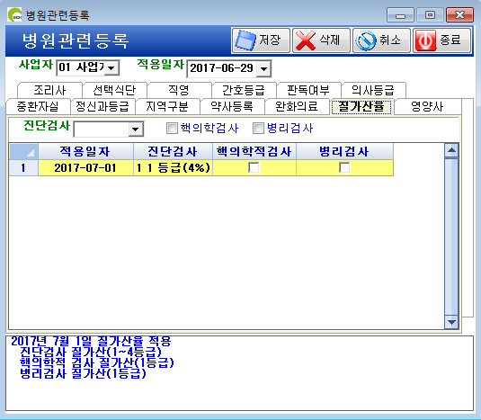
2017년 7월 1일 변경사항
검사료 질가산
원내검사 질가산등록 : 기초자료 -> 병원관련등록 :

Slide 15
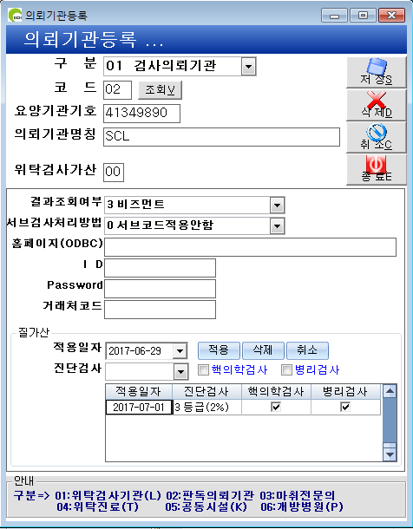
2017년 7월 1일 변경사항
검사료 질가산
위탁검사 질가산확인 : 기초자료 -> 의뢰기관등록 :

